Slide 1
«Змейка»
Быков Антон
Голомолзин Даниил
Кириллов Евгений
группа 24941

Slide 2
Что реализовано
Управление змейкой
Генерация еды
Система коллизий
Игровой счёт, таймер голода
Игровое поле
Пауза, вкл/выкл голода, перезапуск
Механика роста через процессор

Slide 3
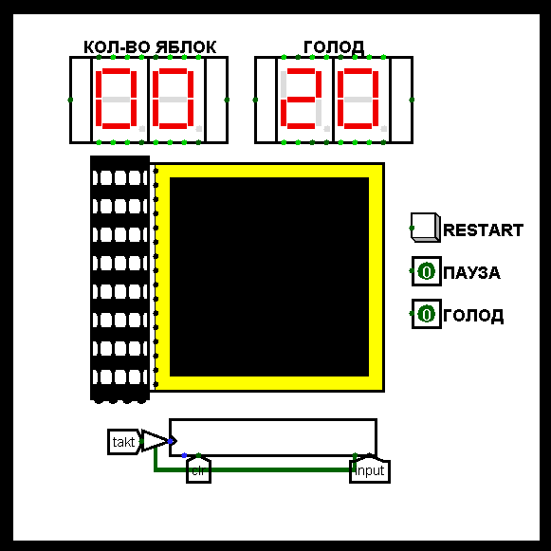
Главная схема

Slide 4
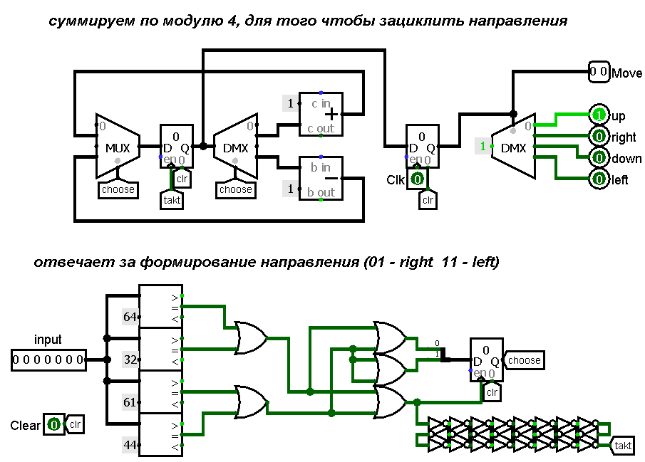
Управление

Slide 5
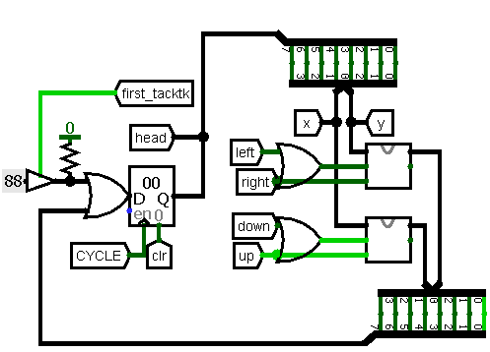
Управление

Slide 6
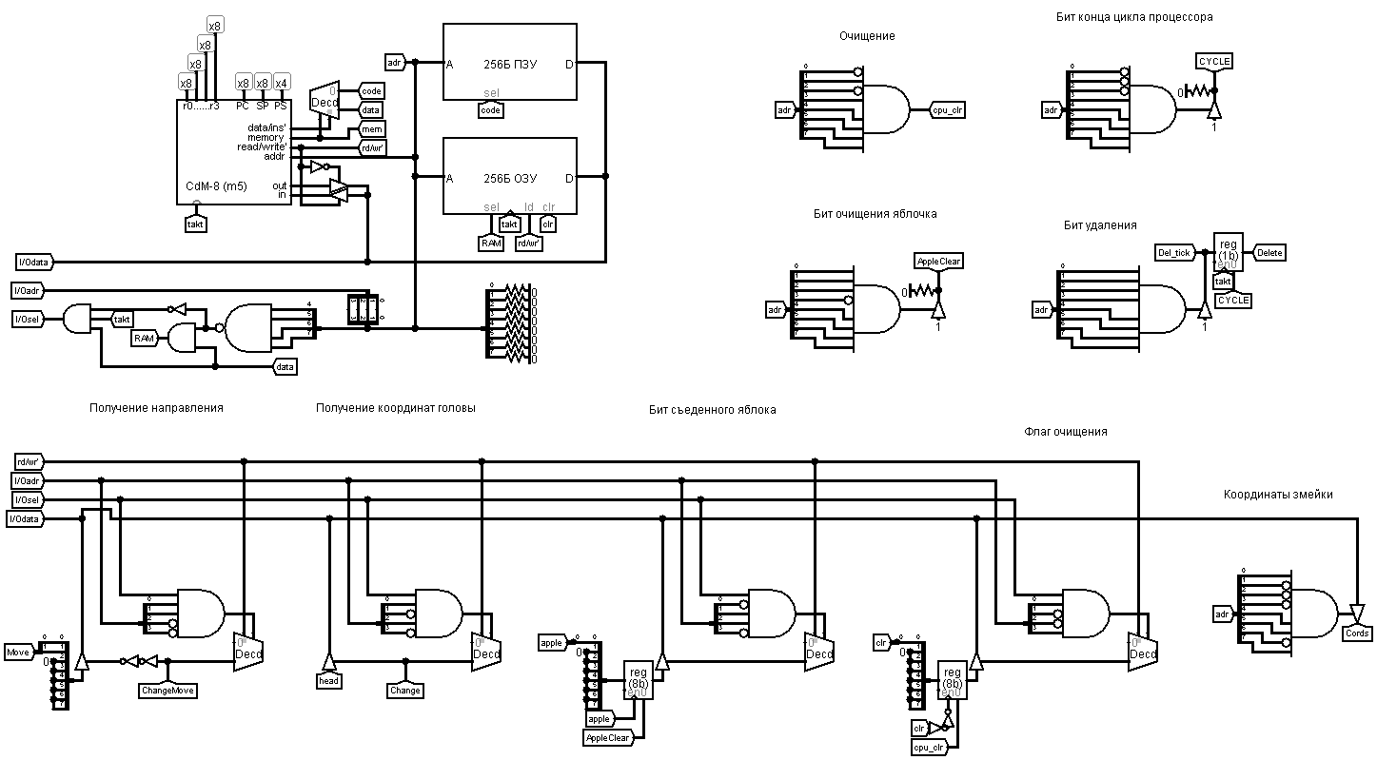
CdM 8

Slide 7
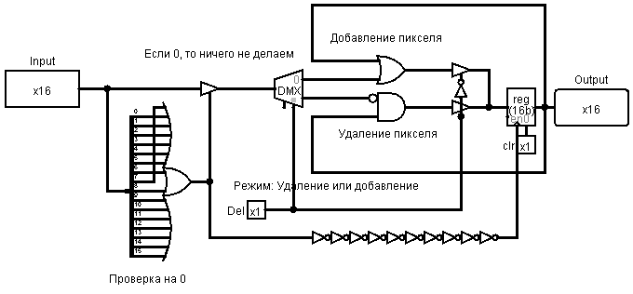
Отображение

Slide 8
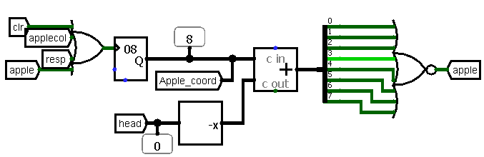
Схема генерации еды

Slide 9
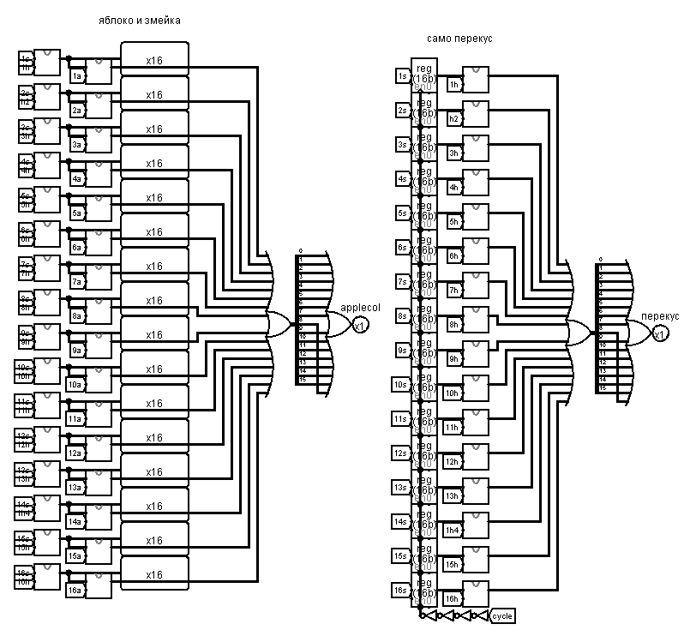
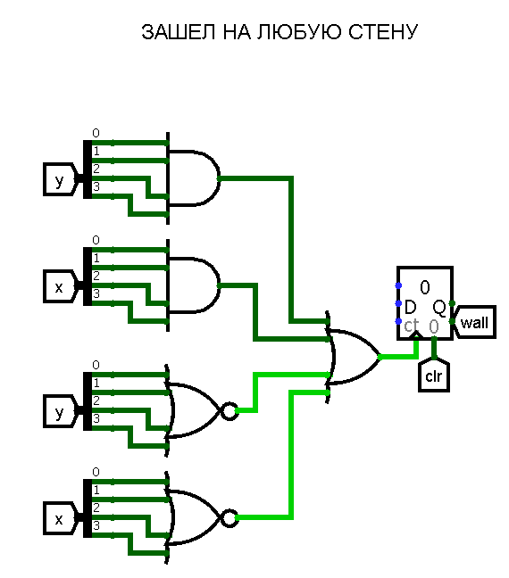
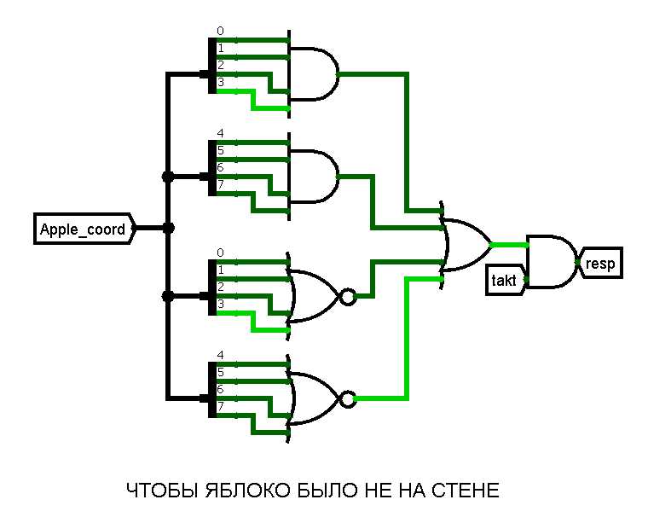
Системы коллизий

Slide 10
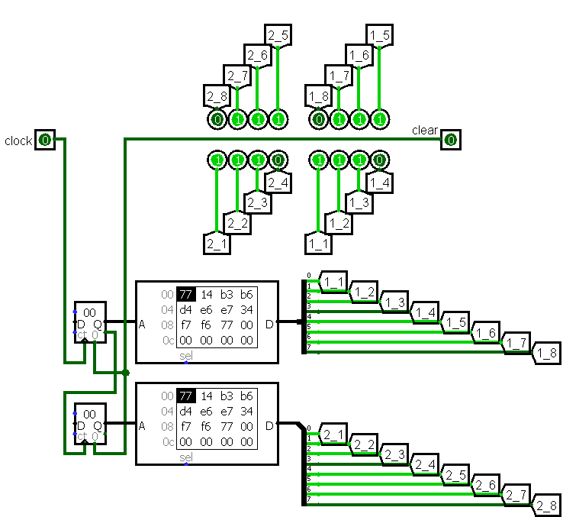
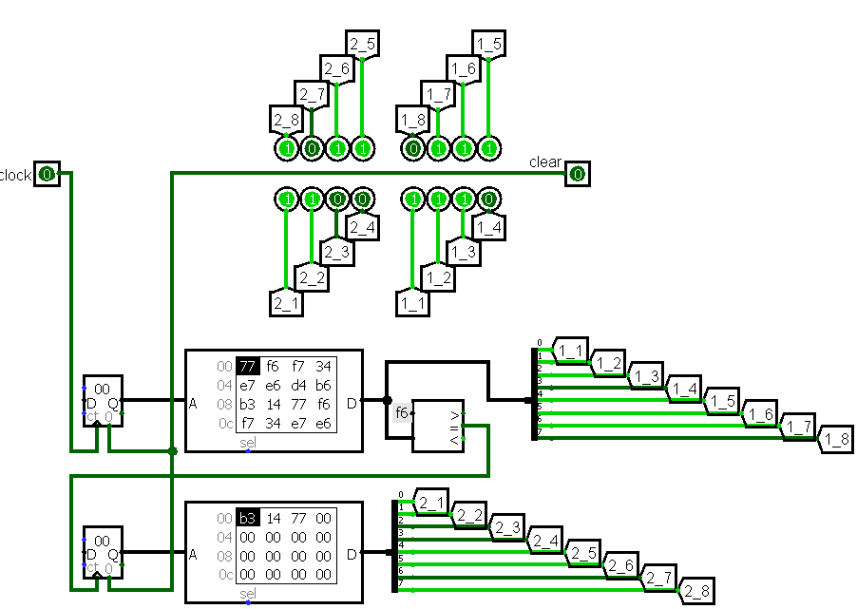
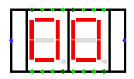
Счетчики

Slide 11
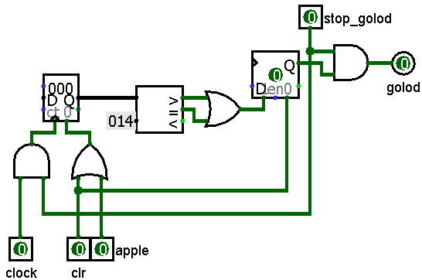
Голод

Slide 12



Надписи

Slide 13
Спасибо за внимание !

